Slide 1
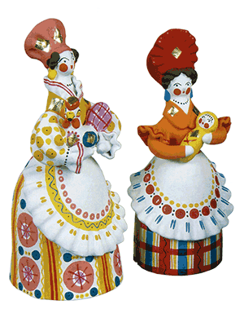
народная игрушка
Смирнова Светлана Васильевна, воспитатель г. Рославль, 2017 г.

Slide 2
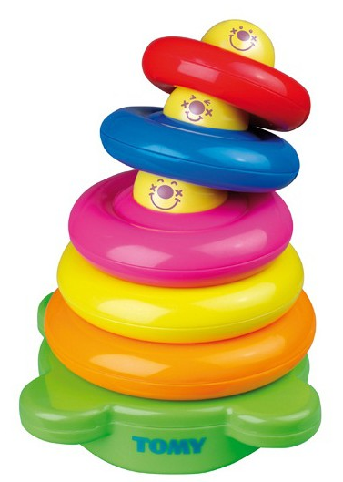
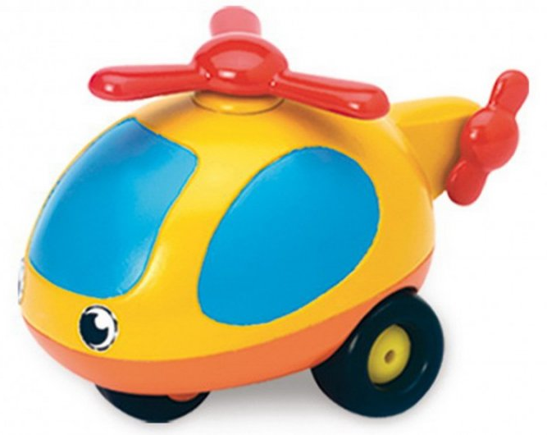
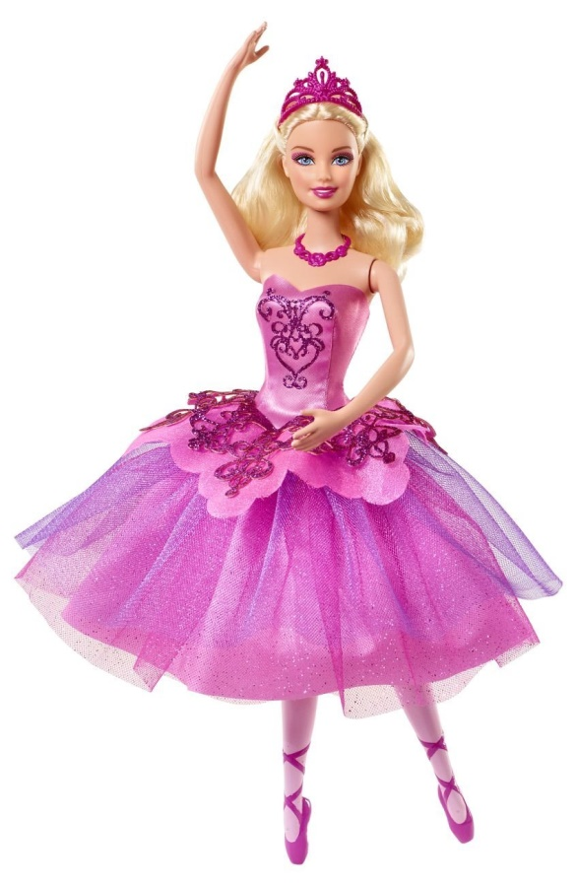
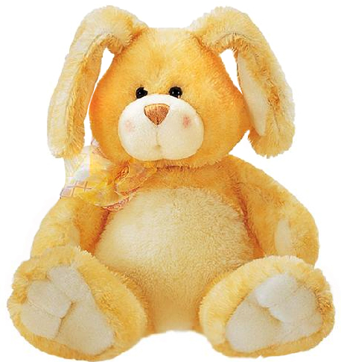
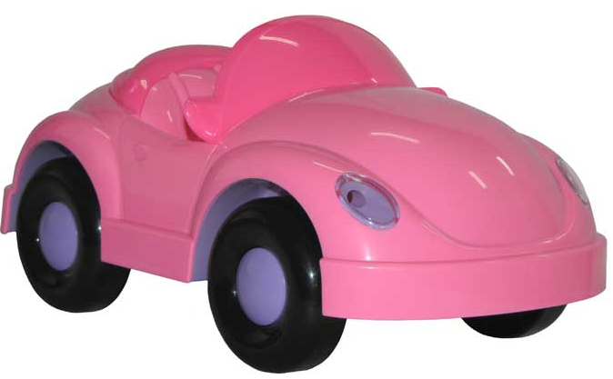
назови одним словом
игрушка – вещь, с которой можно поиграть

Slide 3
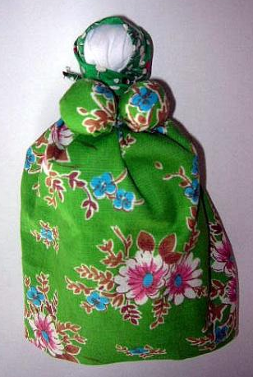
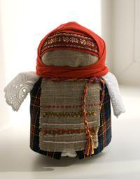
«БАБА» кукла из мешка с золой
«КРУПЕНИЧКА» кукла из мешочка с крупой

Slide 4
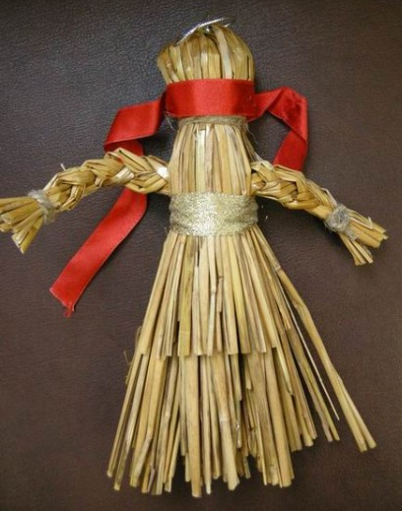
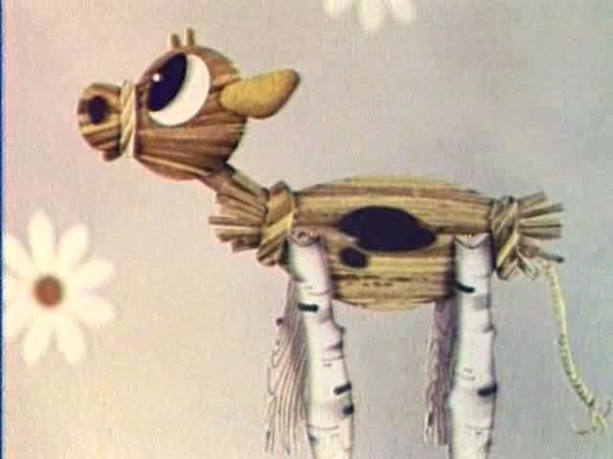
Героя какой сказки сделали из соломы?
«СТРИГУШКА» кукла из стриженой травы

Slide 5
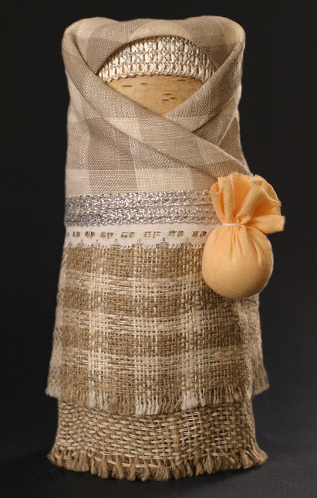
кукла из полена
кукла из свертка ткани

Slide 6
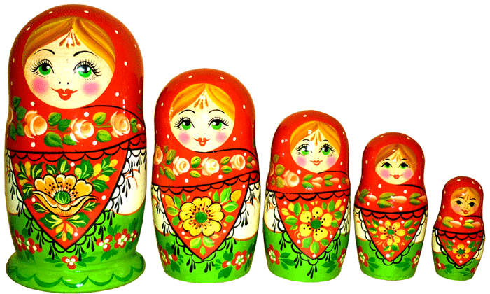
кукла-матрешка

Slide 7
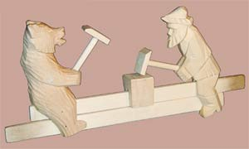
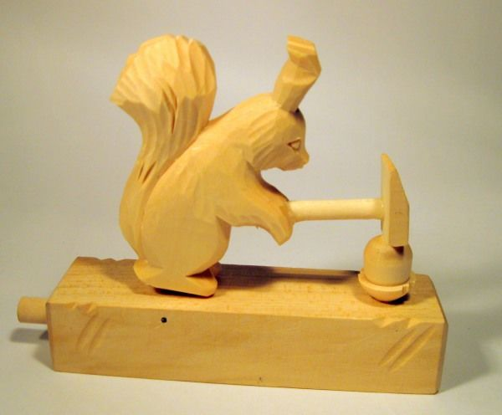
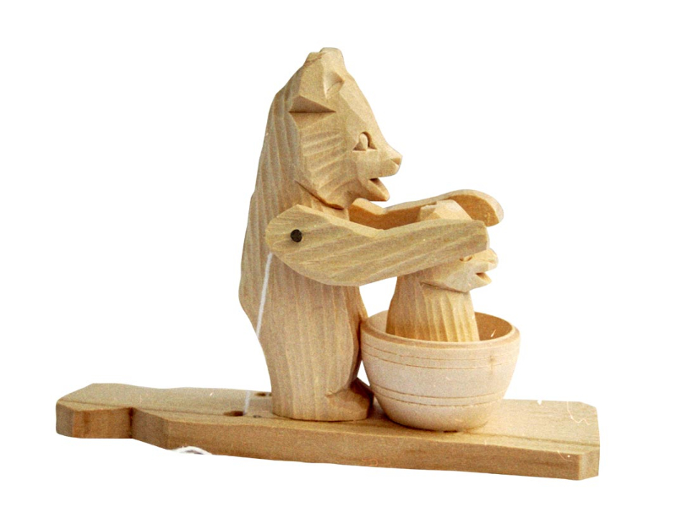
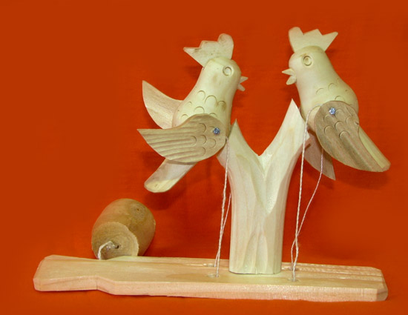
богородская игрушка

Slide 8
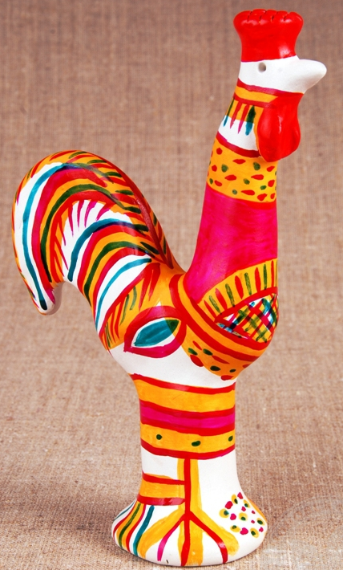
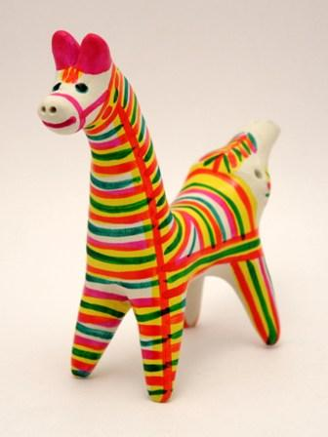
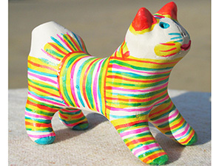
куклы-свистульки (филимоновская игрушка)

Slide 9
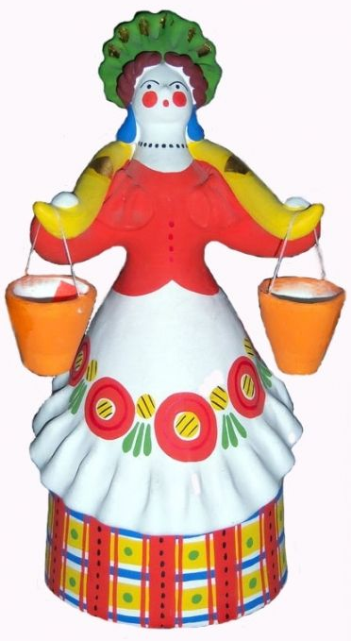
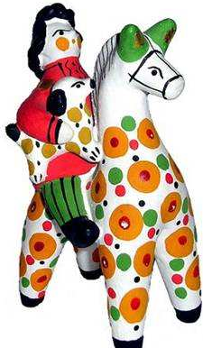
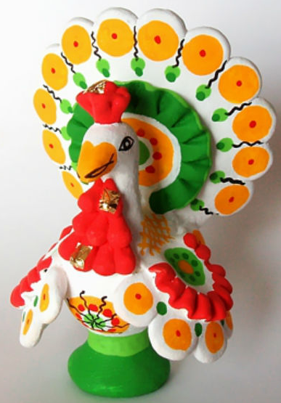
дымковская игрушка

Slide 10
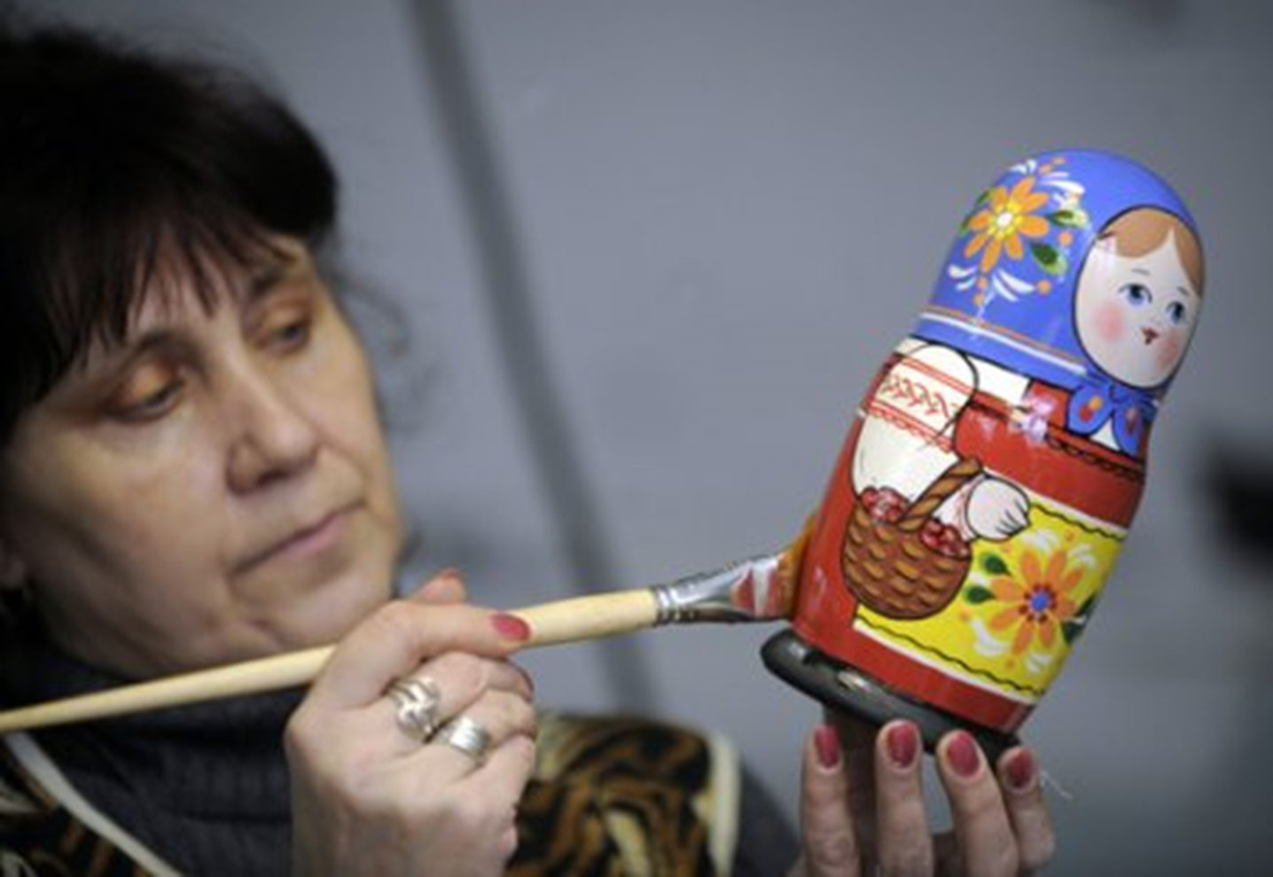
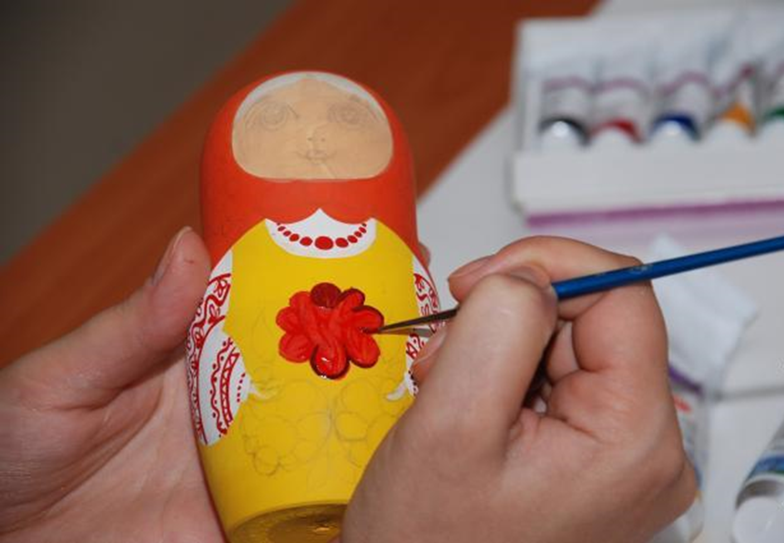
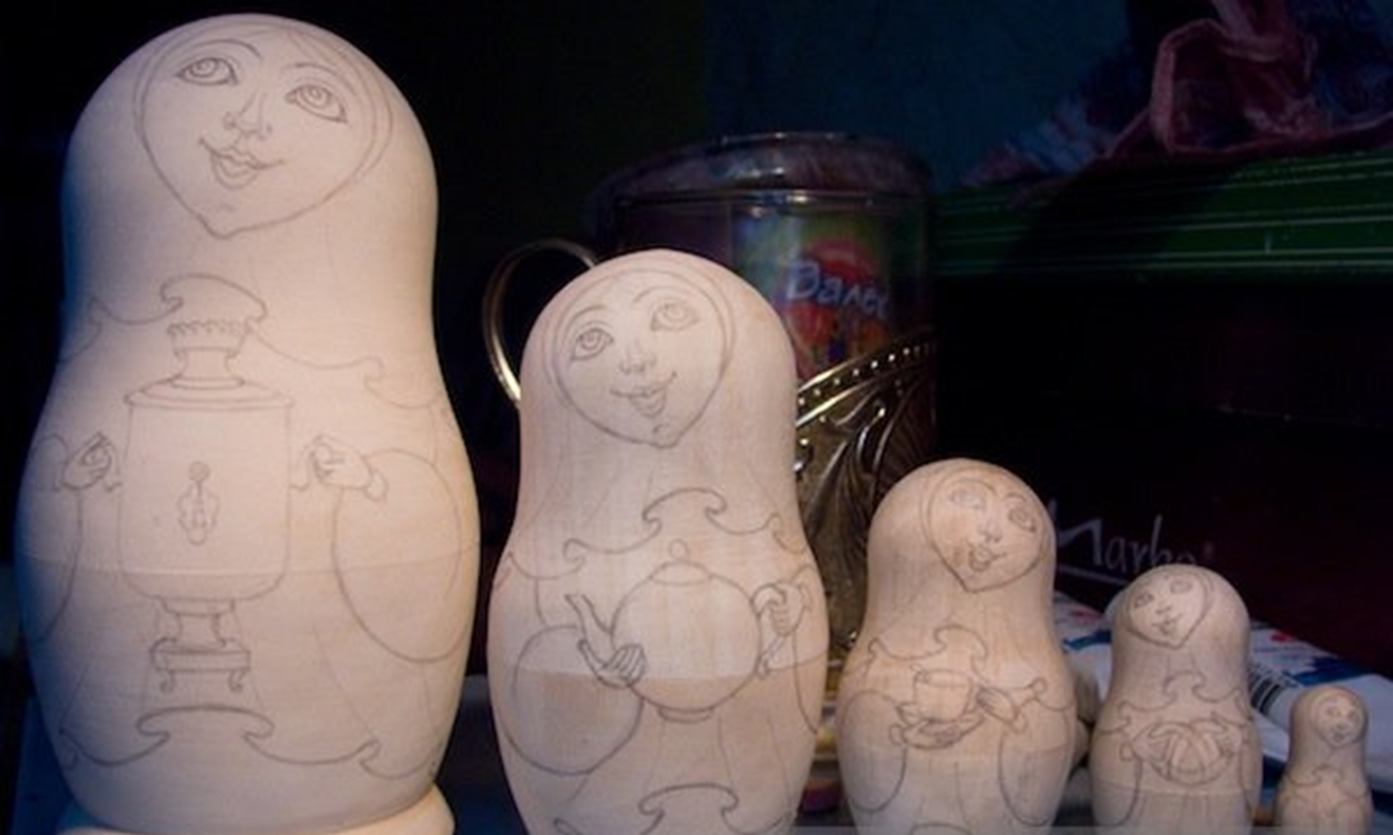
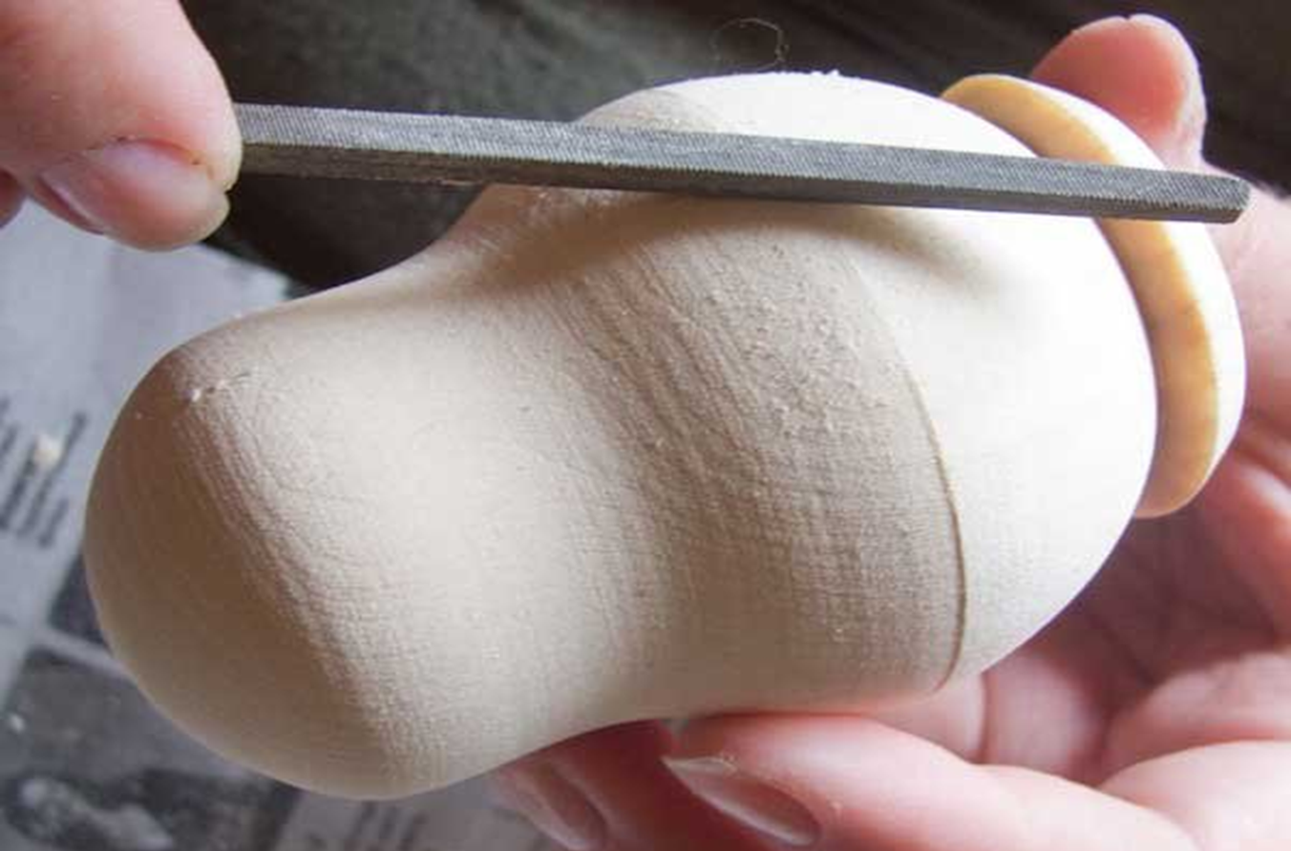
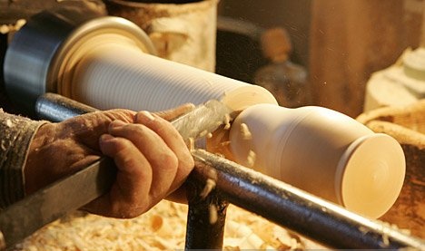
как делают матрешку

Slide 11
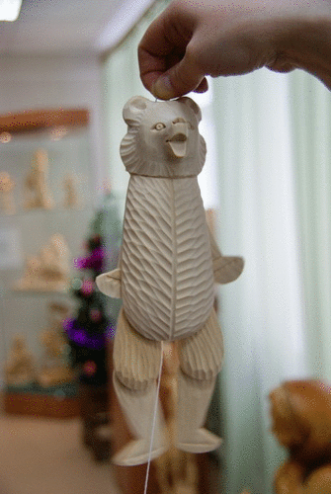
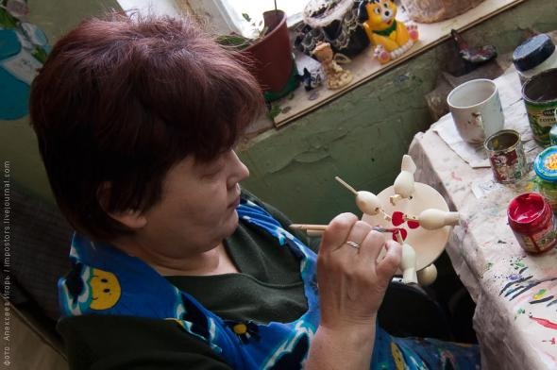
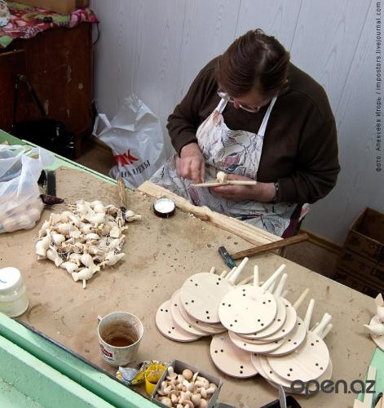
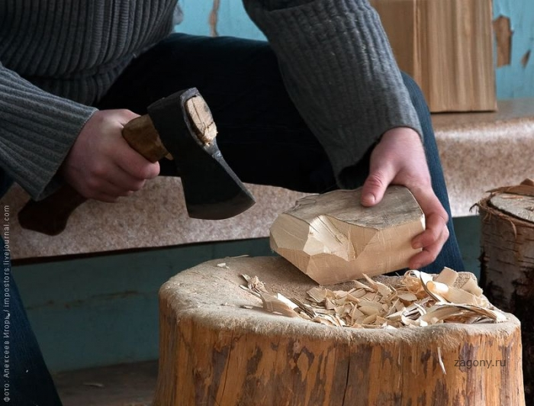
как делают богородскую игрушку

Slide 12
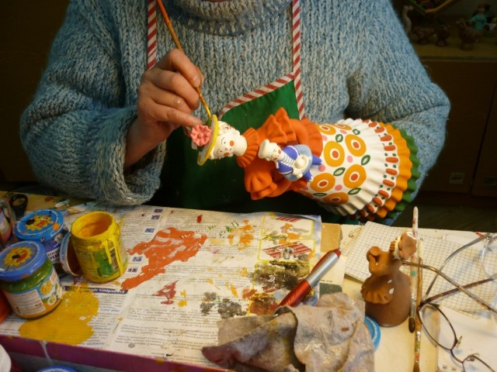
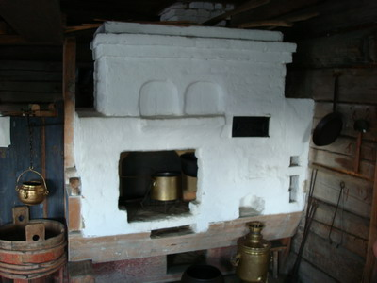
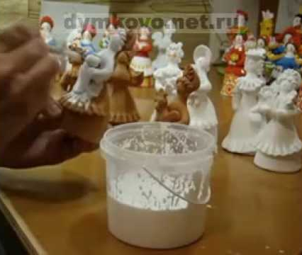
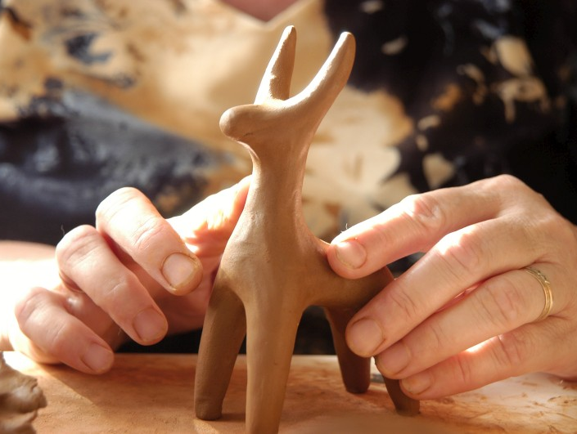
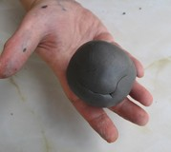
как делают дымковскую игрушку

Slide 13
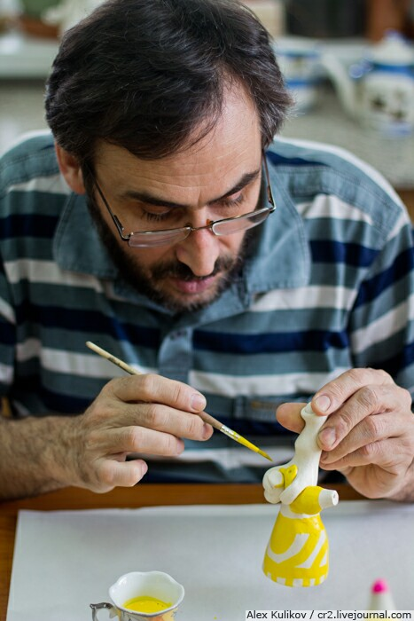
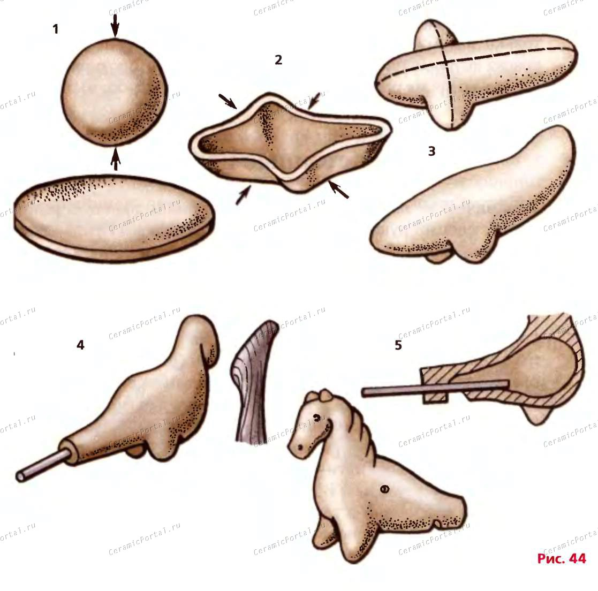
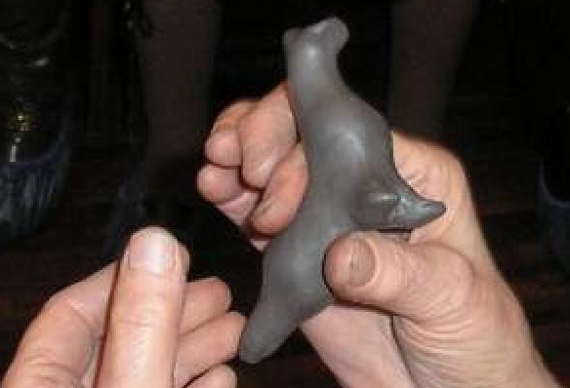
как делают филимоновскую игрушку

Slide 14
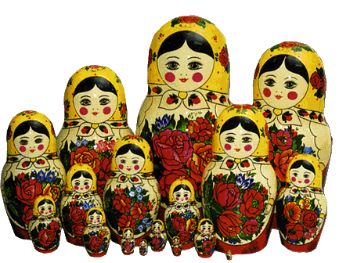
Эти яркие сестрички, Дружно спрятали косички И живут семьей одной. Только старшую открой, В ней сидит сестра другая, В той еще сестра меньшая. Доберешься ты до крошки, Эти девицы -...матрешки.

Slide 15
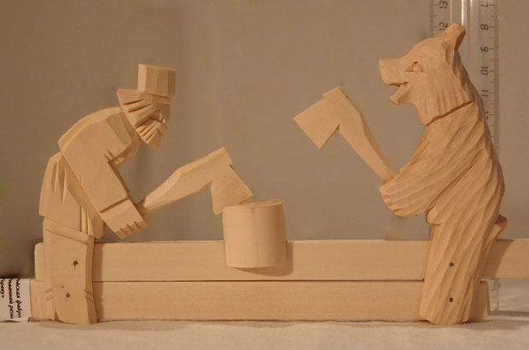
Мастера взялись за дело – Вырежут из липы белой Или мишку-кузнеца, Или в пляске удальца! деревянная зверушка… Богородская игрушка.

Slide 16
Длинношеие зверушки скачут по дорожке. У лошадок – только ушки, у коровок – рожки. Чудо-глину добывают в области да Тульской. Вылепляют, обжигают звонкую …свистульку!

Slide 17
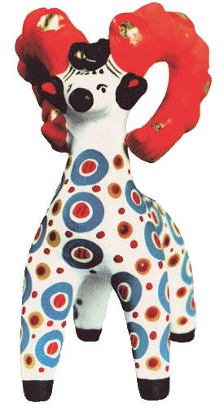
Какие чудные зверюшки! Лошадки, курочки, индюшки! У барыни на коромысле ведёрки синие повисли. В любой порядочной избушке Есть место…
дымковской игрушке!

Slide 18
МОЛОДЦЫ!

Slide 19
Ресурсы:
http://nashipodarki.ru/allnews/bogorodskaya_reznaya_igrushka_i_skul_ptura/
http://tppzvezda.ru/skachat-kartinki-dymkovskoj-igrushki
http://russian-gift.com/matreshki/63/
http://www.special.rsvpu.ru/kultura/gazeta-profi/stati/gorod-masterov-soxranenie-tradicij/
http://free-bitcoiner.ru/krupenichka-kukla-master-klass.html

